Slide 1
Путешествие в Литературную страну

Slide 2
Взять с собой
Знания
Смекалку
Сообразительность
Внимание
Память
Взаимовыручку

Slide 3
разминка
Как назывался горшок, который сделали своим жильём звери?

Slide 4
теремок

Slide 5
разминка
2. Как звали трёх былинных богатырей?

Slide 6
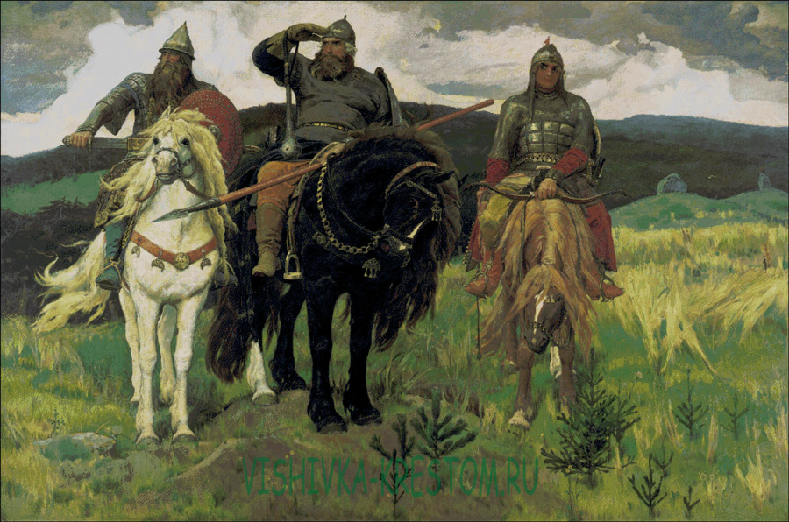
Илья Муромец, Добрыня Никитич, Алёша Попович

Slide 7
разминка
3. Главарь разбойников из мультфильма «Бременские музыканты»?

Slide 8
Атаманша

Slide 9
разминка
4. Кто достал со дна озера для Буратино золотой ключик?

Slide 10
Черепаха Тортилла

Slide 11
разминка
5. Волшебница, исполнявшая желания сказочного Емели?

Slide 12
щука

Slide 13
разминка
6. Как называется русская народная сказка, главный герой которой – хлебобулочное изделие?

Slide 14
колобок

Slide 15
разминка
7. Русская народная сказка о том, что вежливость и доброту никакой холод заморозить не сможет?

Slide 16
морозко

Slide 17
Остановка «Узнай поэта»
Тютчев Афанасий Афанасьевич
Никитин Иван Захарович
Суриков Фёдор Иванович
Фет Иван Саввич

Slide 18
Остановка «Узнай поэта»
Тютчев Фёдор Иванович
Никитин Иван Саввич
Суриков Иван Захарович
Фет Афанасий Афанасьевич

Slide 19
Остановка «Вспомни стихи»
От ветра защищает, урожаю помогает
Много его – не губи,
Мало его – береги,
Нет его – посади
Волков бояться – в него не ходить.
Чем дальше в него, тем больше дров

Slide 21
Остановка «Глухая деревушка»
Оно дороже богатства.
Его сгубишь – новое не купишь
(здоровье)
Они не в тягость, а в радость.
Их наказывай стыдом, а не кнутом.
Малые они – малая печаль
Большие они – большая печаль
(дети)

Slide 22
Остановка «Художественная»
На дворах и домах
Снег лежит полотном
И от солнца блестит разноцветным огнём.
На безлюдный простор
Побелевших полей
Смотрит весело лес
Из-под чёрных кудрей…

